Slide 1
SEO
A promoção da encontrabilidade através dos mecanismos de busca
@erickformaggio
erickformaggio@hotmail.com

Slide 2
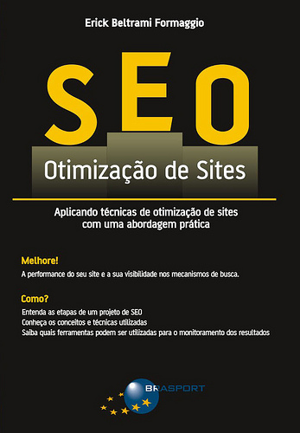
APRESENTAÇÃO
Autor do livro:
  “SEO – Otimização de Sites – Aplicando técnicas de otimização de sites com uma abordagem prática”
Gerente de SEO e SMM da Cadastra
Dono do blog "Marketing Online Visionário" (www.erickformaggio.com)
Palestrante nas duas edições do SMX Brasil (2008, 2009)
Palestrante no Search Labs 2010

Slide 3
APRESENTAÇÃO
Recuperação de Informação RI
SEO – Search Engines Optimization
Conteúdo
Popularidade

Slide 4
RI – RECUPERAÇÃO DE INFORMAÇÃO
WWW.ERICKFORMAGGIO.COM – MARKETING ONLINE VISIONÁRIO

Slide 5
RI
A recuperação de informação (Sigla RI ou IR para Information retrieval) está presente em todo o processo de encontrabilidade:
  Livros em uma biblioteca: relacionados a um assunto, onde através de prateleiras, uma pessoa pode verificar a ordem de classificação, bem como folhear e consultar;
  Páginas de websites: onde é possível buscar por informações, realizar transações e navegar de uma página a outra através de links;

Slide 6
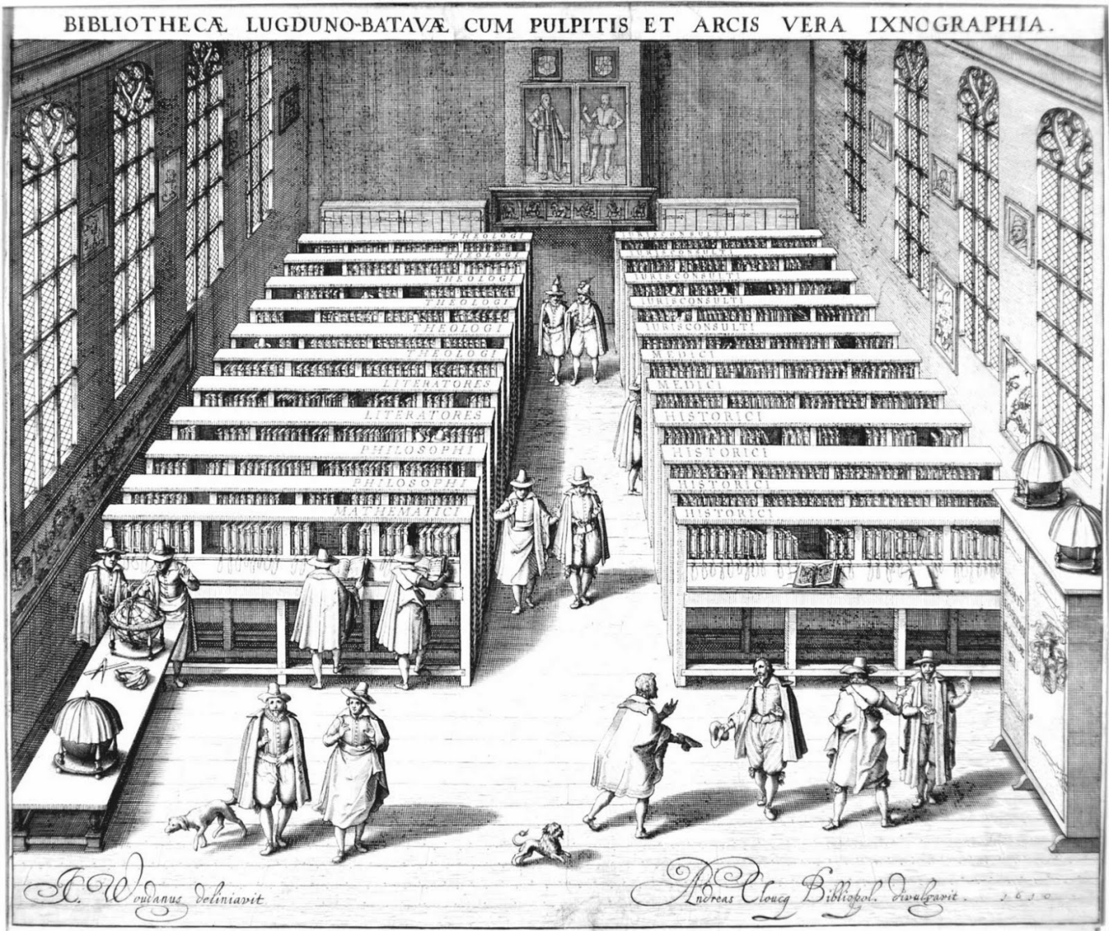
RI
A long time ago...

Slide 7
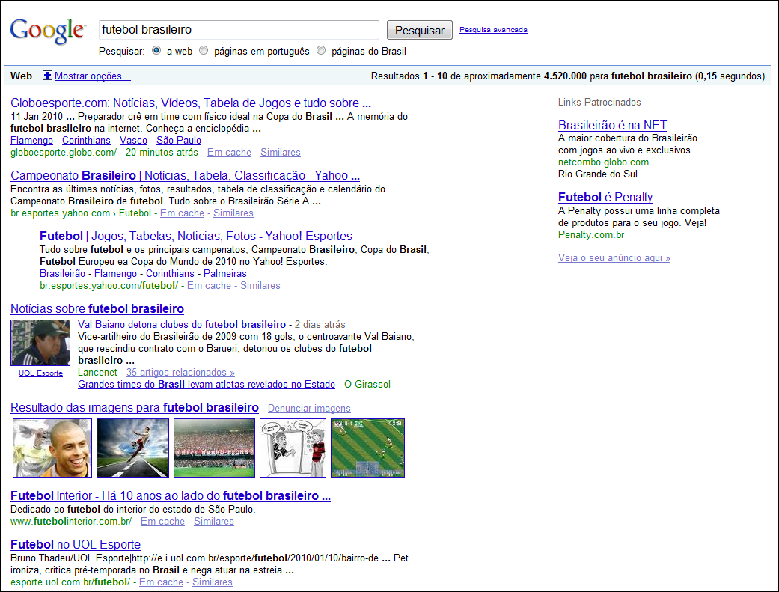
RI
Hoje: resultados universais com imagens, vídeos, etc
Além de imagens e notícias do Google News, vídeos também podem aparecer nos resultados

Slide 8
RI
O consumidor, frequentemente, está em busca de alguma informação, produto ou serviço #palestra #seo
É vital para a maioria dos negócios que sejam encontrados através da Internet
Um site pode ser encontrado de várias maneiras
USUÁRIO
INTERMEDIÁRIO
Redes Sociais
Buscadores;
Comparadores de preços;
Propagandas off-line;
INFORMAÇÃO

Slide 9
RI
O consumidor busca informações através da Internet e ali também faz sugestões e críticas, mesmo que sutilmente #palestra #seo
Mecanismos de busca
Sites de Redes Sociais
Comparador de preços
Loja
Processo de compra

Slide 10
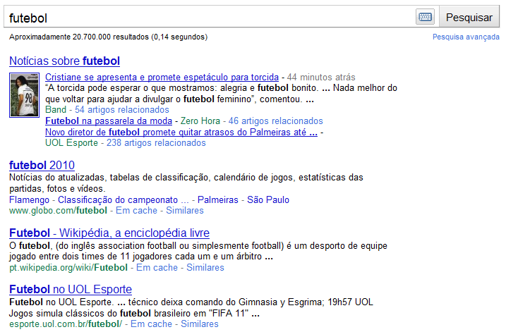
RI
Quem precisa ser encontrado através da Internet?

Slide 11
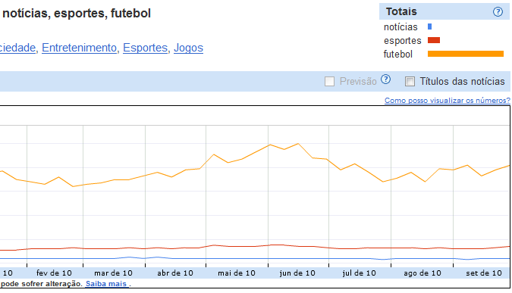
RI
Se busca mais por “notícias”, “futebol” ou “esporte”?
Para descobrir tendências de pesquisas, utilize o Google Insights for Search #ficadica #SEO
http://www.google.com/insights/search/

Slide 12
SEO – SEARCH ENGINES OPTIMIZATION
WWW.ERICKFORMAGGIO.COM – MARKETING ONLINE VISIONÁRIO

Slide 13
SEO
SEM é a sigla que remete ao termo Search Engines Marketing, ou seja, Marketing para mecanismos de busca
SEO, Search Engines Optimization
PPC pague por clique, originalmente conhecido como links patrocinados
SEM
PPC
SEO

Slide 14
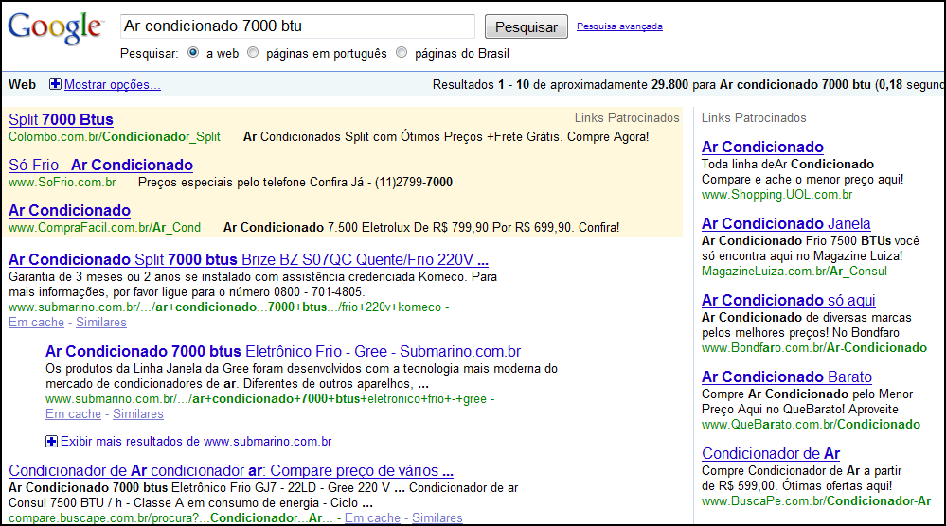
SEO
Busca orgânica X Paga
PPC
SEO

Slide 15

SEO
Pilares
Estratégias de SEO possuem importâncias diferentes. No entanto, elas se integram nos requisitos e resultados
Conteúdo
On Page
Off Page
Popularidade
Técnicos

Slide 16
SEO
Aspectos relevantes sobre SEO:
  Otimização técnica
    Mudanças técnicas para facilitar o reconhecimento e a indexação do site pelo robô;
    Código, meta informações, ferramentas de auxílio à indexação.
  Otimização off page (popularidade)
    Busca de links externos (backlinks) apontando para determinado site.
B
Importante! Os mecanismos de busca consideram links externos que apontam para um determinado site como “votos”.
A
C

Slide 17
SEO
Conteúdo
  Densidade da palavra-chave
    Existência + variação + sinônimos + recursos
    As palavras-chave, bem como o modo como estão distribuídas, também influenciam no posicionamento
    Dessa forma, a elaboração de um conteúdo relevante sobre determinada palavra-chave torna-se importante

Slide 18
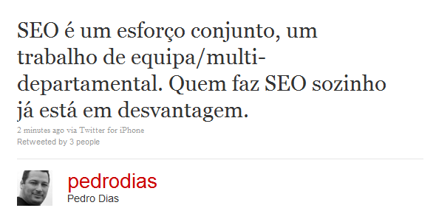
SEO
Esforço multidisciplinar, que deve envolver vários departamentos de uma empresa
O #SEO precisa fazer parte da cultura da empresa

Slide 19
CONTEÚDO
WWW.ERICKFORMAGGIO.COM – MARKETING ONLINE VISIONÁRIO

Slide 20
CONTEÚDO
O hipertexto proporciona aos bots de mecanismos de busca o reconhecimento de informações e suas estruturas nos sites
Sendo assim, é preciso:
  Agregar ao texto uma boa navegabilidade
  Links, resumos e palavras-chave importantes devem ser considerados
  Objetividade
  Colocar as informações onde o usuário quer encontrá-las
    Palavras-chave
    Guiar sua percepção de tópicos

Slide 21
CONTEÚDO
Pirâmide invertida – segundo nível
Abertura e exposição de subtemas em uma só página
Subtema
Subtema
Subtema
Saiba mais sobre como utilizar pirâmide invertida no livro "Como escrever para a Web" de Guilherme Franco #webjornalismo

Slide 22
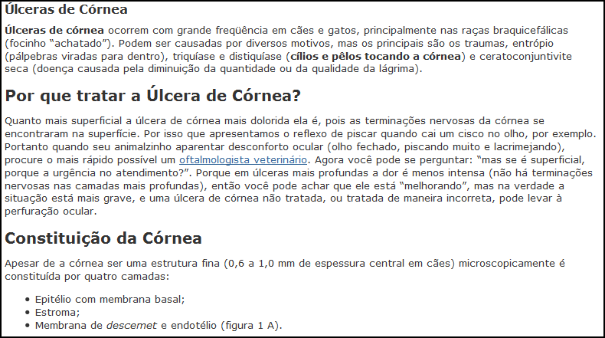
CONTEÚDO
Pirâmide invertida – segundo nível
Palavras-chave em locais importantes
Profundidade
Assunto
Específico
Mais Específico
Utilize palavras-chave em locais relevantes de modo que o usuário reconheça em breves segundos o tema e subtemas #SEO

Slide 23
CONTEÚDO
Pirâmide invertida – segundo nível
<h1>keyword</h1>
No no no no no no no no no no no no no no non on ono no no no no nonon ono non ono nono non ono non ono non on on o
<h2>Referência da kw</h2>
No no no no no no <strong>no no no</strong> no no no no no non on ono no no no no nonon ono non ono nono non ono non ono non on on ono no no no no no no no no no non on onononono
Recursos
Imagem
Legenda c/ palavra-chave
<h2>Referência da kw</h2>
No no no no no no no no no no no no no no non on ono no no no no nonon ono non ono nono non ono non ono non on on ono no no no no no no no no no non on onononono no no no no no
<h3>Mais sobre kw</h3>
Link
Link
Link

Slide 24
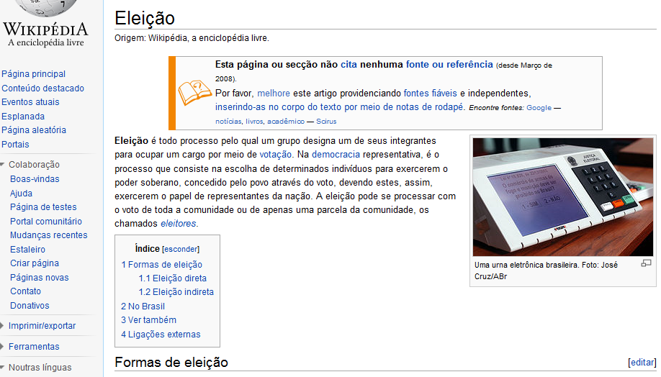
CONTEÚDO
Pirâmide invertida – segundo nível

Slide 25
CONTEÚDO
Pirâmide invertida – terceiro nível
Abertura e exposição de subtemas em uma página só
Subtema
Subtema
Subtema

Slide 26
CONTEÚDO
Pirâmide invertida – terceiro nível
Profundidade
Domínio/ulceras-de-cornea.html
Úlceras de córnea
Assunto
Domínio/tratamento-ulcera-cornea.html
Específico
Por que tratar
Domínio/constituicao-da-cornea.html
Constituição da córnea
Mais Específico
Distribuição de recursos: imagens, vídeos, etc.

Slide 27
CONTEÚDO
O robô recupera informações através do seu entendimento em relação a alguns artefatos
Nesse a caso, a descrição de um produto em uma página precisa ser compatível com a pesquisa realizada na interface de busca
Equipamentos Informática
SITE
computadores
monitores
impressoras
mouse
notebook

Slide 28
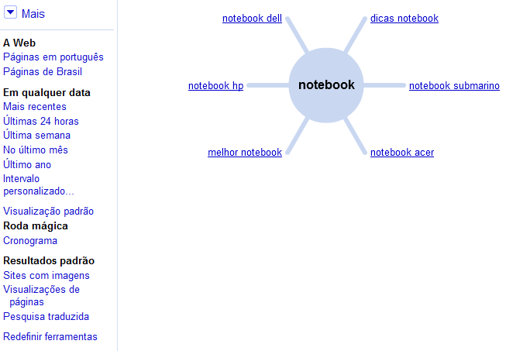
CONTEÚDO
Correlação de palavras
Utilize a roda mágica do Google para entender e observar a correlação entre as palavras #SEO

Slide 29
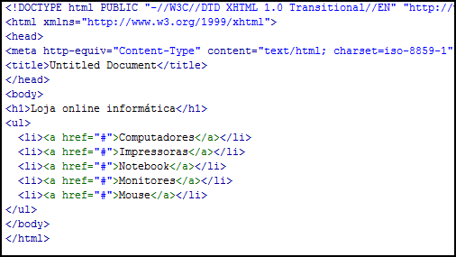
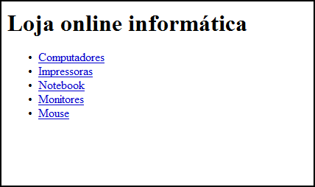
CONTEÚDO
O robô percebe essas palavras-chave e suas relações através de uma cadeia de caracteres com palavras entremeadas com comandos de formatação html
Percebido pelo usuário humano
Percebido pelo robô

Slide 30
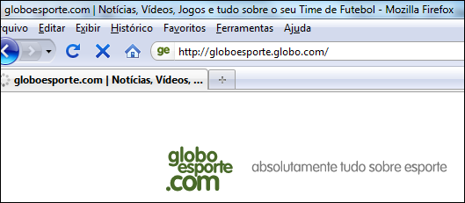
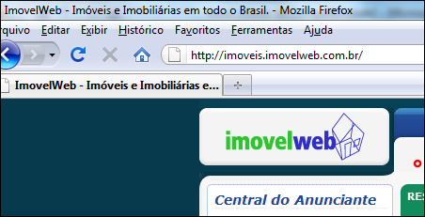
CONTEÚDO
Títulos de navegador e URLs também são percebidos como conteúdo pelo robô
1# para “esporte”
1# para “imóveis”

Slide 31
POPULARIDADE
WWW.ERICKFORMAGGIO.COM – MARKETING ONLINE VISIONÁRIO

Slide 32
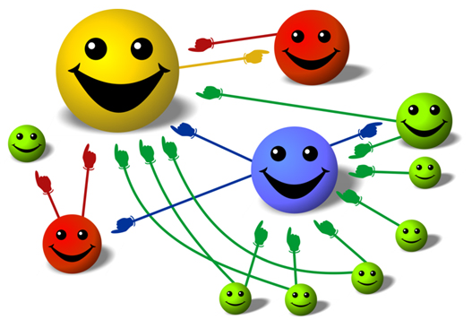
POPULARIDADE
A popularidade de um site está relacionada com as ligações que outros sites possuem com ele, bem como: número, qualidade e tipo dessas ligações
Analogia a uma pessoa famosa

Slide 33
POPULARIDADE
Ligações: links são naturais da web, são elementos utilizados comumente por humanos para a navegação, o mesmo ocorre com os bots
Número: quanto mais ligações um site possuir para si (backlinks), maior o número de “votos”
Tipo: links de sites, blogs, fóruns, redes sociais, entre outros que irão compor o perfil de links do site
Qualidade: quanto mais “on topic” for o link, quanto mais popular for a página de onde se origina o link, maior a qualidade da ligação

Slide 34
POPULARIDADE
Por exemplo:
Blog sobre futebol
Portal Notícias
Link
Editoria de Esportes
Blog sobre culinária
Link
O link mais importante é aquele que está mais relacionado com o conteúdo #SEO

Slide 35

POPULARIDADE
Como persuadir pessoas a referenciarem um determinado site?

Slide 36
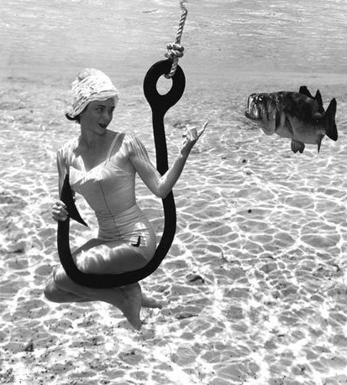
POPULARIDADE
Link Bait – o conteúdo é a isca!
Caso o usuário entenda que esse atrativo é relevante, irá referenciá-lo em forma de link
Você precisa fornecer ao usuário algum atrativo para que ele referencie seu site de alguma forma

Slide 37
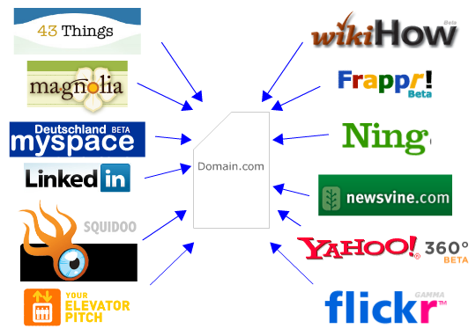
POPULARIDADE
Link Bait – o conteúdo é a isca!
Você precisa atrair a atenção para o seu site, através de ações inteligentes e contagiantes #SEO

Slide 38
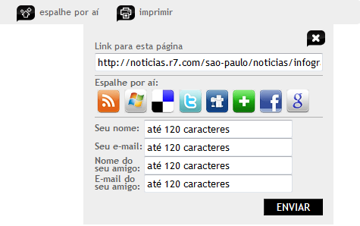
POPULARIDADE
Link Bait – o conteúdo é a isca!
Você precisa privilegiar a “viralização” do conteúdo de modo que links sejam atraídos #SEO

Slide 39
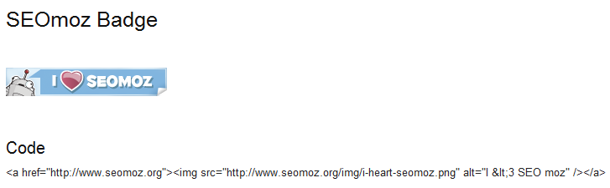
POPULARIDADE
Link Bait – o conteúdo é a isca!
  Selos
    Disponibilize selos nas áreas importantes do site
    Caso o usuário entenda que aquela página é importante ou seja um fã do site, ele poderá colar o selo em seu blog pessoal, por exemplo, o que irá servir como referência
Disponível em: http://www.seomoz.org/dp/badges

Slide 40
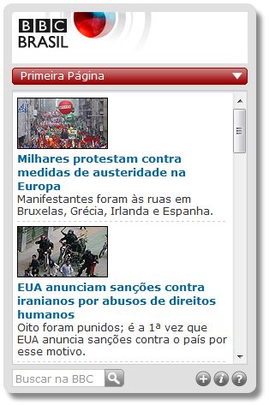
POPULARIDADE
Link Bait – o conteúdo é a isca!
  Crie artefatos úteis para outros sites
BackLink
Widget da BBC disponível para ser incorporado em qualquer website

Slide 41

POPULARIDADE
Link Bait – o conteúdo é a isca!
Tipo | Descrição
Notícias | Fornecer informações e notícias atualizadas, sobre qualquer tópico, pode ser um poderoso catalisador para ganho e retenção de tráfego de visitantes
Informações | Você pode fornecer informações em muitos formatos diferentes, incluindo documentação, estudos de casos, pesquisa e estatísticas variadas
Brindes, competições, prêmios, liquidações e descontos | Atrair pessoas por meio de brindes, competições, prêmios, liquidações e descontos são meios tradicionais de chamar atenção
Humor, controvérsia | Você pode promover seu site valendo-se de piadas, imagens engraçadas (vídeo ou som) e até conteúdo controverso
Softwares, widgets | Disponibilizar software gratuito e widgets é outro meio de promover suas propriedades on-line
Jogos | Jogos on-line e jogos multiplayer podem ser viciantes e, com isso, podem fazer com que visitantes retornem sempre a seu site

Slide 42
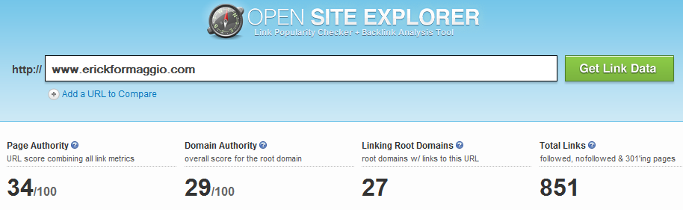
POPULARIDADE
Saiba o número de links de um site através do:
  http://www.seomoz.org/linkscape

Slide 43
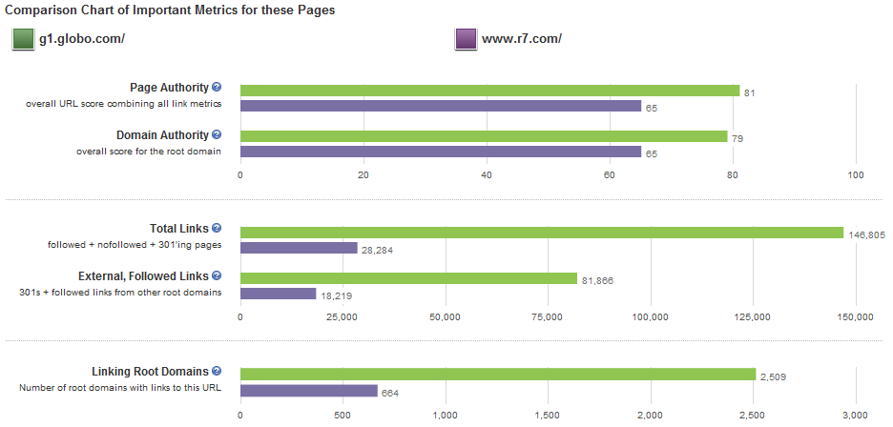
POPULARIDADE
A ferramenta também faz comparativo entre métricas de popularidade de websites

Slide 44
POPULARIDADE
Encontrados pela palavra-chave: “esportes”
A fim de se obter um comparativo, uma inspeção realizada examinou as variáveis relacionadas à popularidade
Posição | Site | Link Popularity | PR
1 | Site 01 | 403,313 | 7
2 | Site 02 | 78,261 | 6
3 | Site 03 | 79,551 | 7
4 | Site 04 | 55,284 | 6
5 | Site 05 | 28,628 | 6
6 | Site 06 | 5,060 | 6
7 | Site 07 | 18,392 | 6
8 | Site 08 | 312,411 | 5**
9 | Site 09 | 2,186 | 6
10 | Site 10 | 1,512 | 6
OBS. Estes números estão defasados (2009)servem apenas para ilustrar o exemplo

Slide 45
RESUMO
WWW.ERICKFORMAGGIO.COM – MARKETING ONLINE VISIONÁRIO

Slide 46
RESUMO
Trabalhe o conteúdo do site e suas páginas de acordo com aquilo que o usuário procura
Pense em criar um conteúdo que:
  Seja único
  De fácil referenciação
  Que colabore de alguma forma com o usuário
Crie algo que seja importante para as pessoas
  Pequenos artefatos que solucionem algum problema, por exemplo
Considere sempre a experiência do usuário e a colaboração

Slide 47
FIM
Obrigado!
@erickformaggio
erickformaggio@hotmail.com
www.erickformaggio.com

